Slide 1

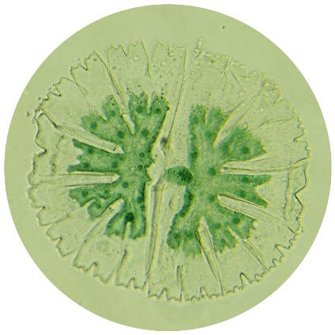
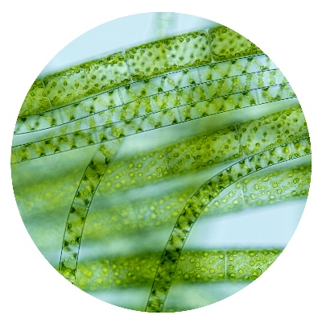
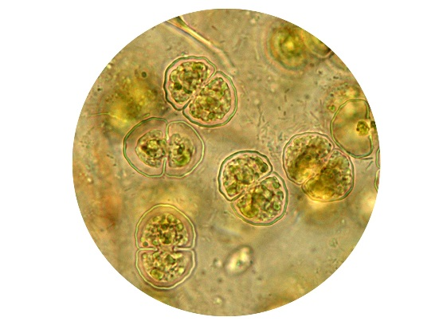
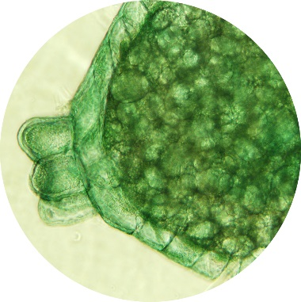
Cvičení číslo 6 oddělení Charophyta
Fylogeneze a diverzita řas a hub-cvičení

Slide 2

Oddělení Charophyta
Výchozí pro zelené rostliny
Kokální a vláknité řasy
Přeslenitá vzpřímená stélka
Chloroplast s pyrenoidem
Spájivky - žádná bičíkatá stadia

Slide 3
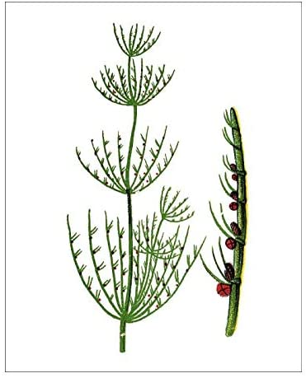
Třída Charophyceae
Pletivná stélka (nody, internodia)
Rhizoidy
Buněčná stěna často inkrustovaná
Oogonium má korunku
Sladké čisté vody

Slide 4
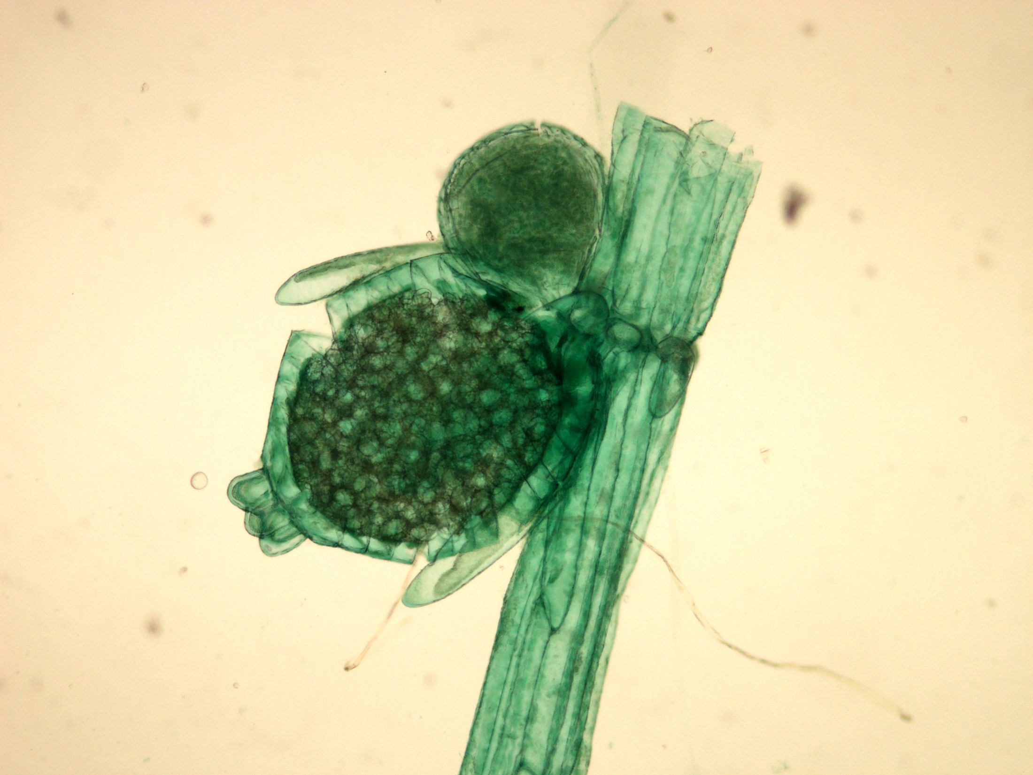
Chara vulgaris
Třída Charophyceae
antheridium
oogonium
korunka
Zvětšení 40x

Slide 5
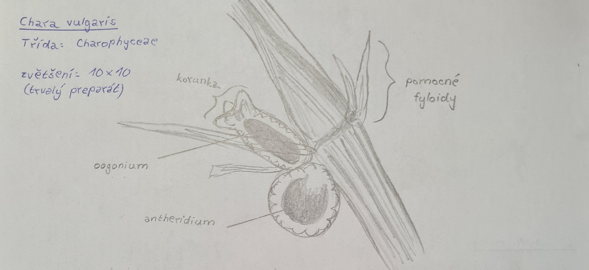

Slide 6
Třída Zygnematophyceae
Sladkovodní
Jednobuněčné i vláknité
Pohlavní rozmnožování: konjugace
Netvoří bičíkatá stádia
Různé tvary chloroplastu
Řád Zygnematales- vláknité typy
Řád Desmidiales – jednobuněčné typy, krásivky

Slide 7
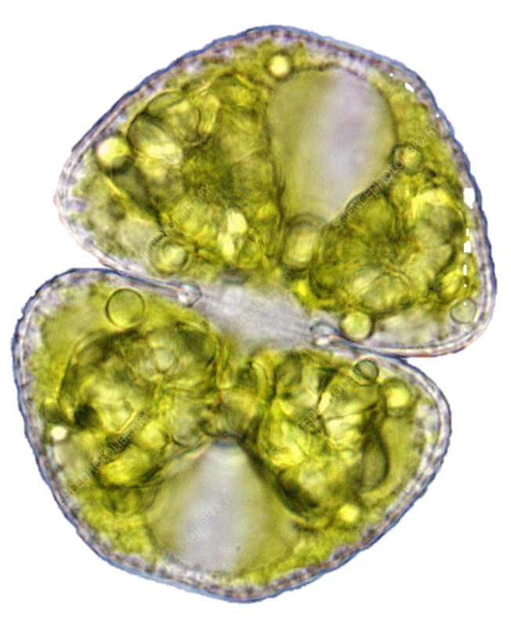
Třída Zygnematophyceae Cosmarium sp.
pyrenoid
sinus
istmus
semicela

Slide 8
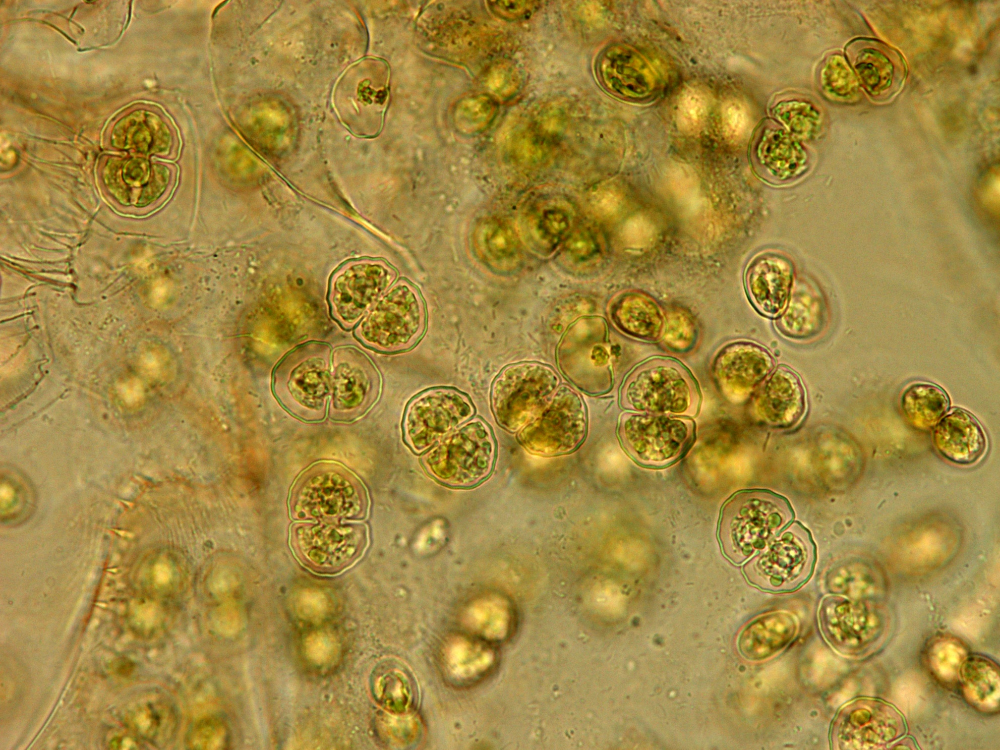
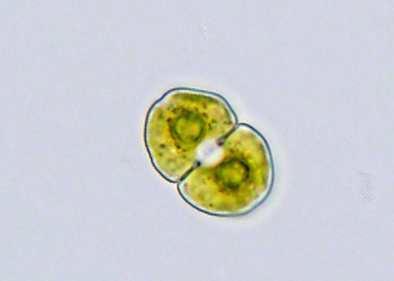
Třída Zygnematophyceae Cosmarium sp.
Zvětšení 400x

Slide 9
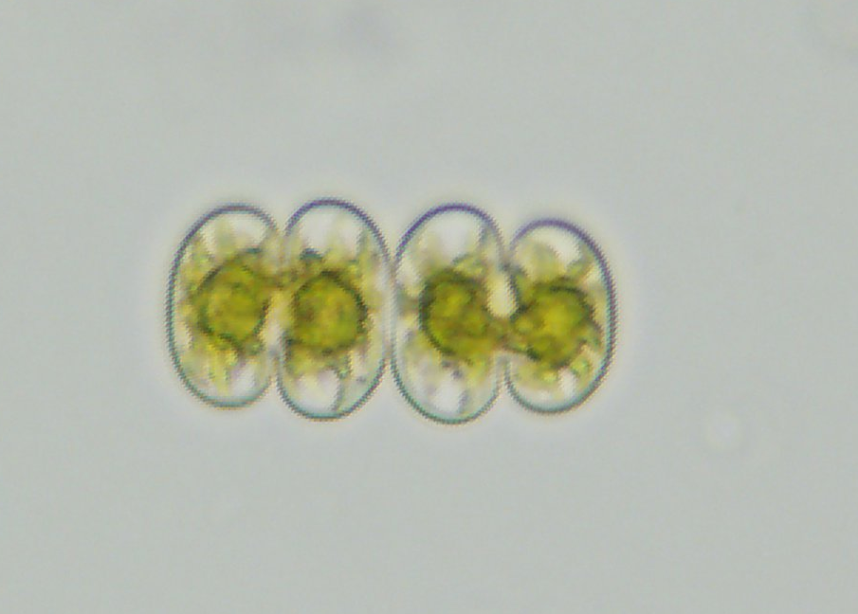
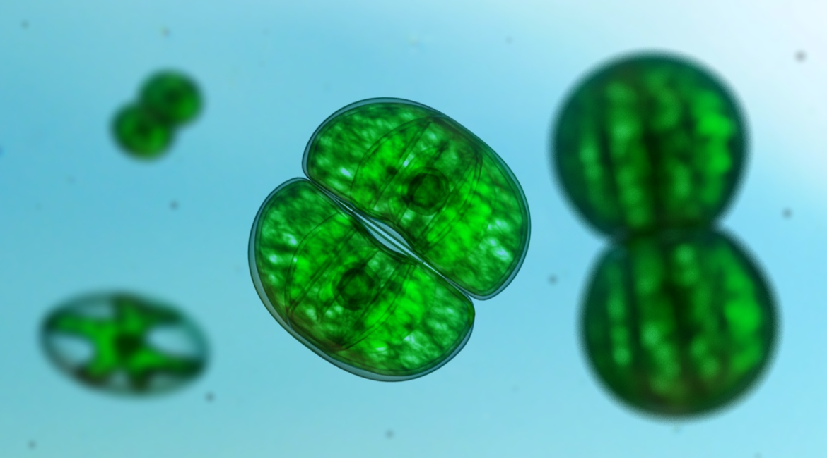
Třída Zygnematophyceae Cosmarium sp.
Zvětšení 400x

Slide 10
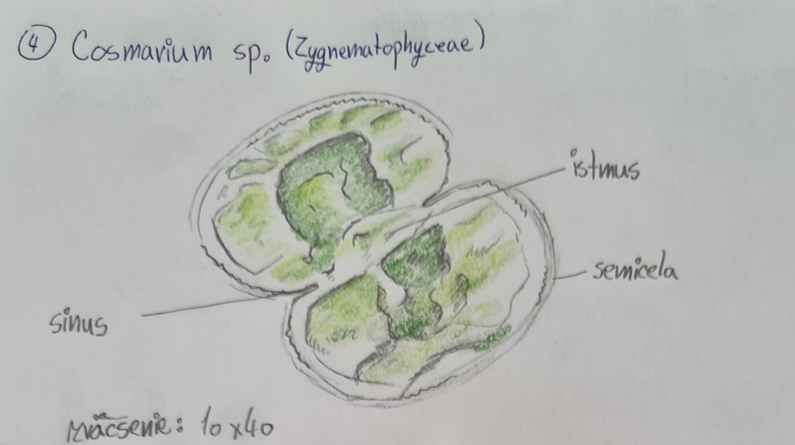
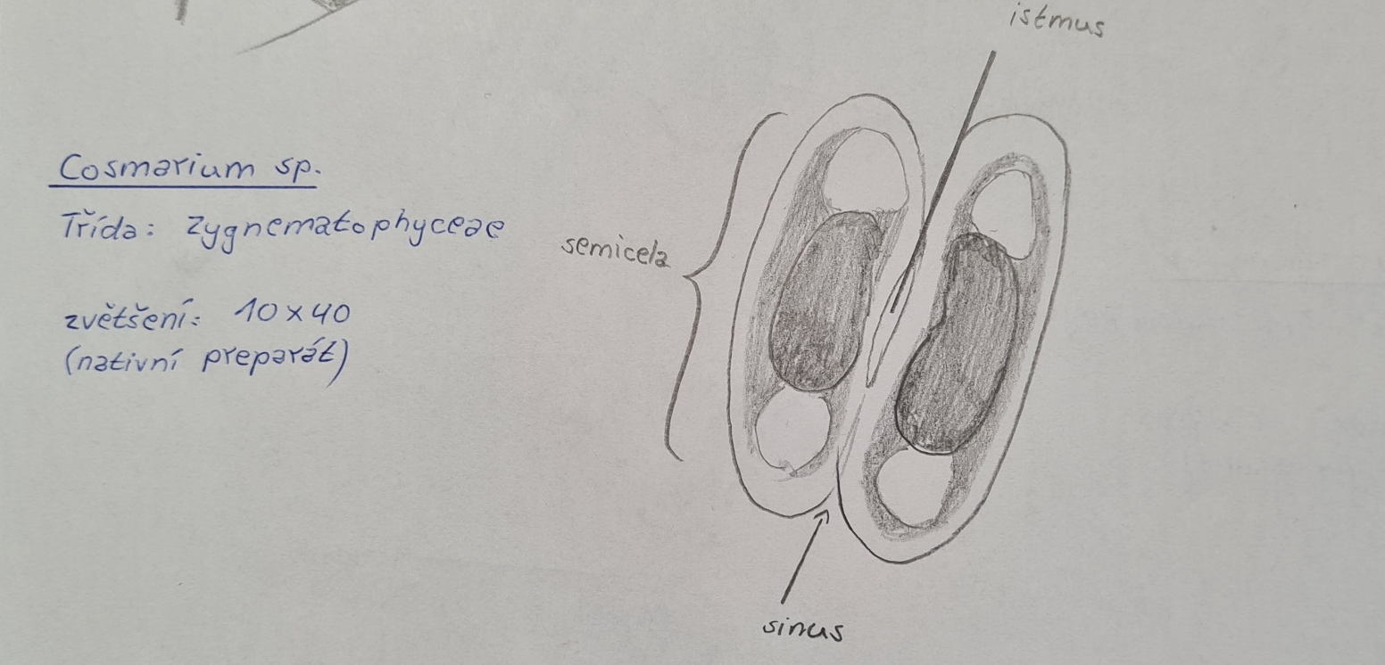

Slide 11
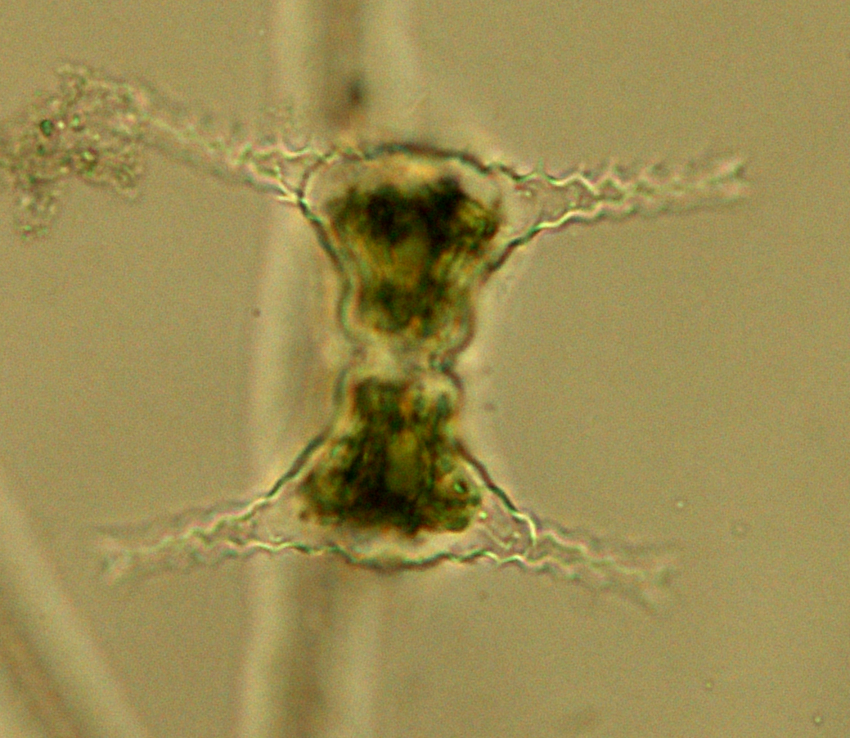
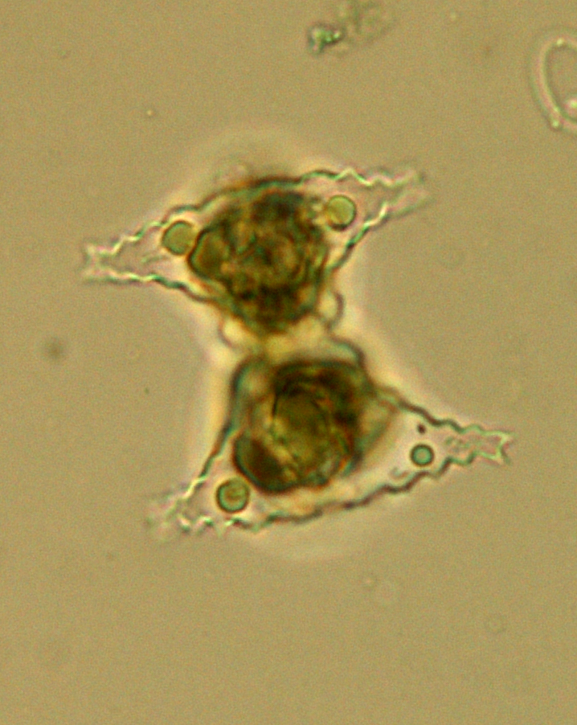
Třída Zygnematophyceae Staurastrum sp.
istmus
semicela
Zvětšení 400x

Slide 12
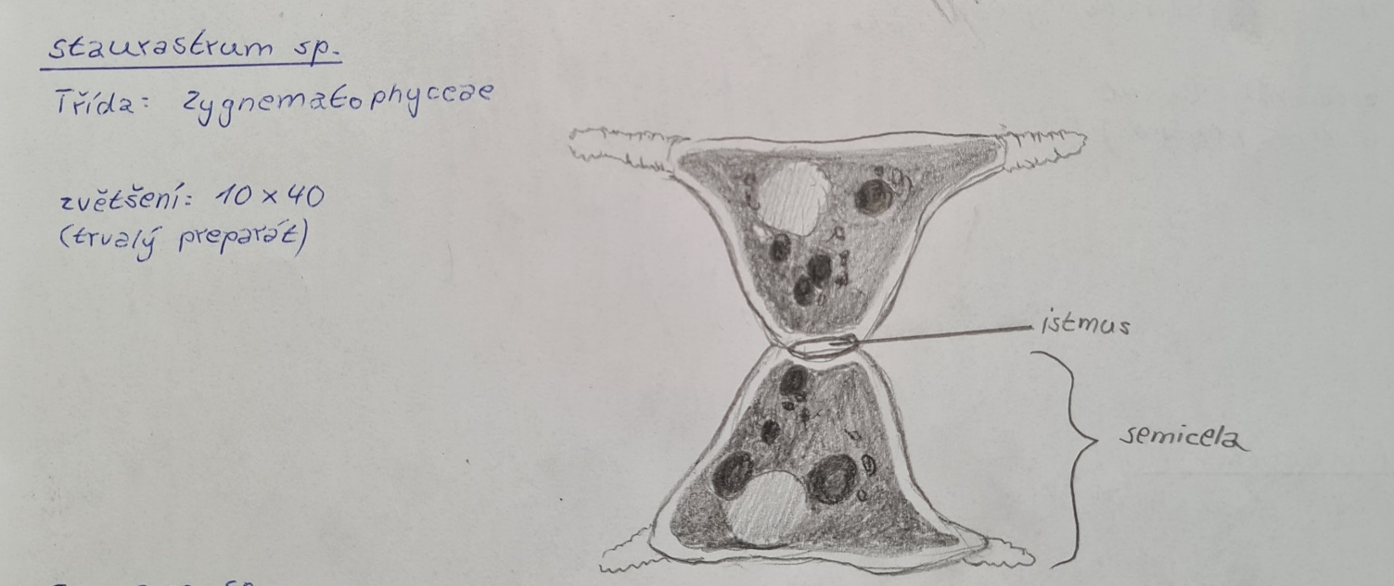
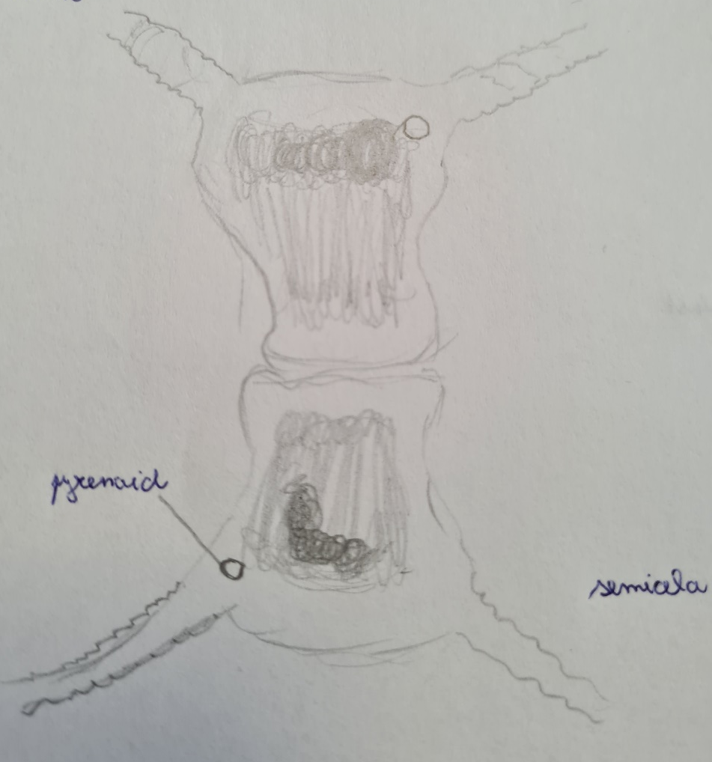

Slide 13
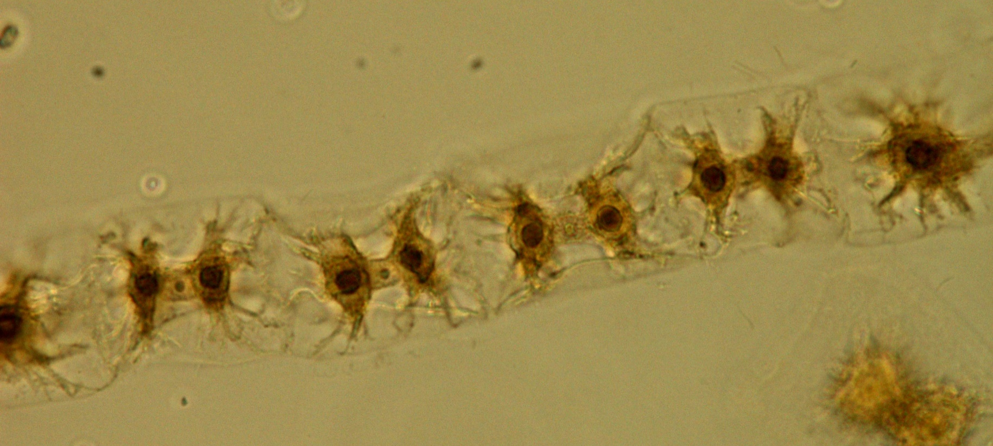
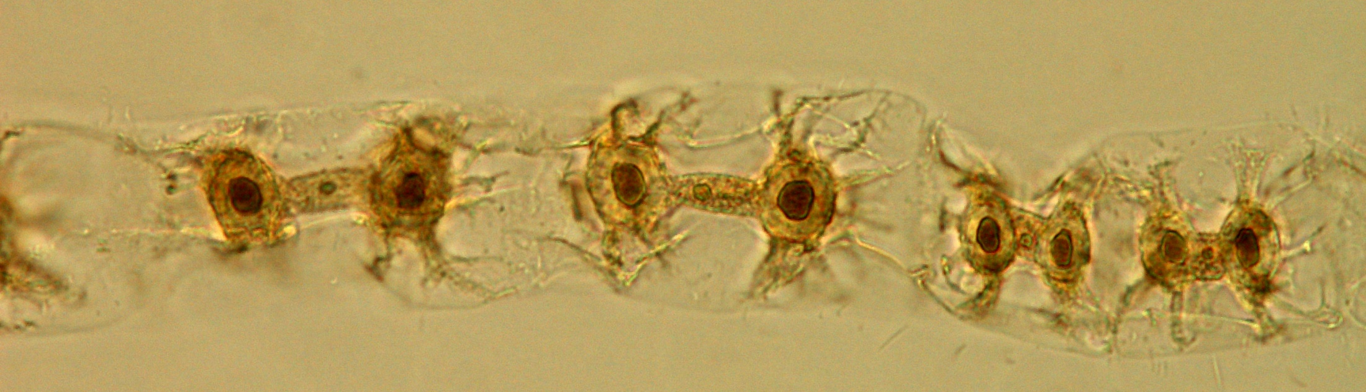
Třída Zygnematophyceae Zygnema sp.
Zvětšení 400x
hvězdicovité chloroplasty

Slide 14


Slide 15
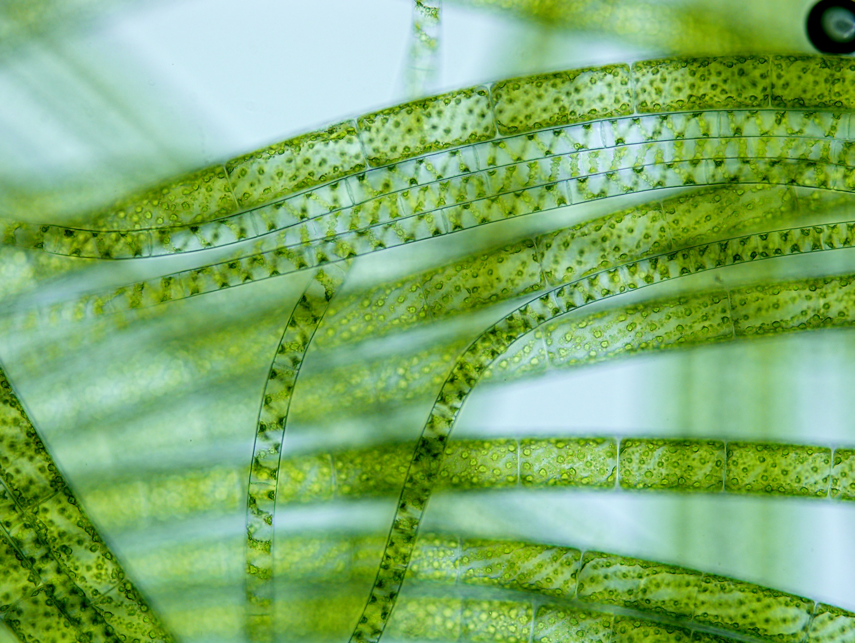
Třída Zygnematophyceae
Spirogyra sp.
Zvětšení 400x

Slide 16
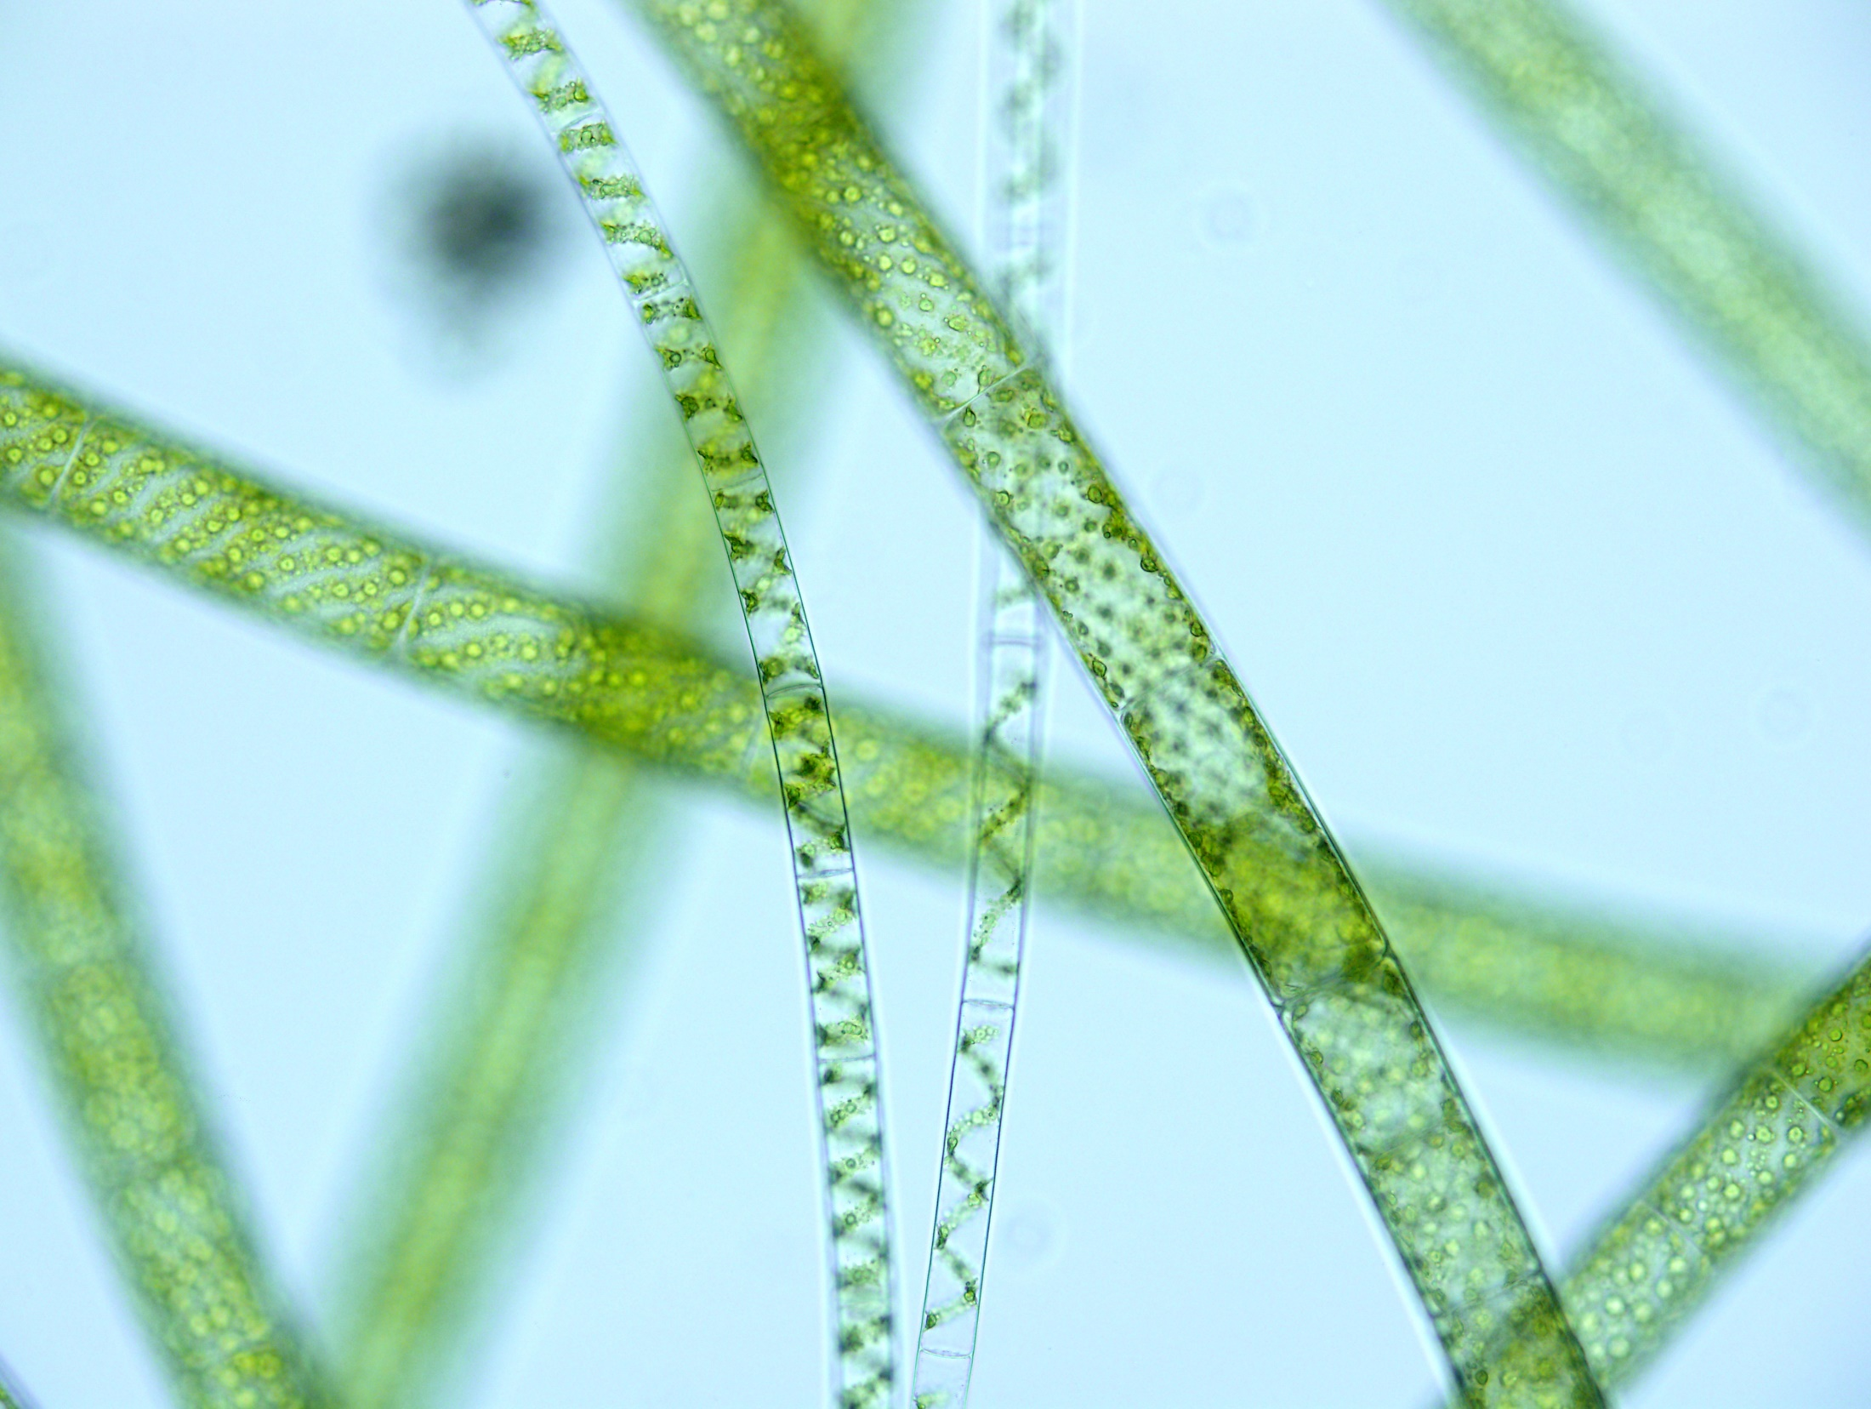
Třída Zygnematophyceae
Spirogyra sp.
Zvětšení 400x

Slide 17
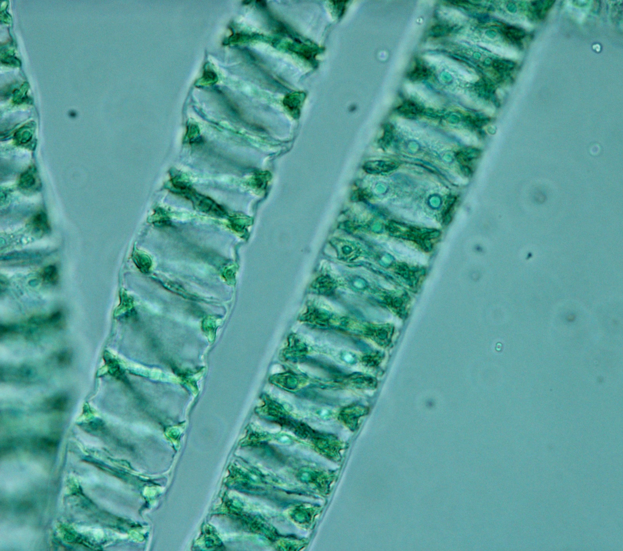
Třída Zygnematophyceae Spirogyra sp.
Trvalý preparát
Zvětšení 400x
Šroubovitý chloroplast

Slide 18
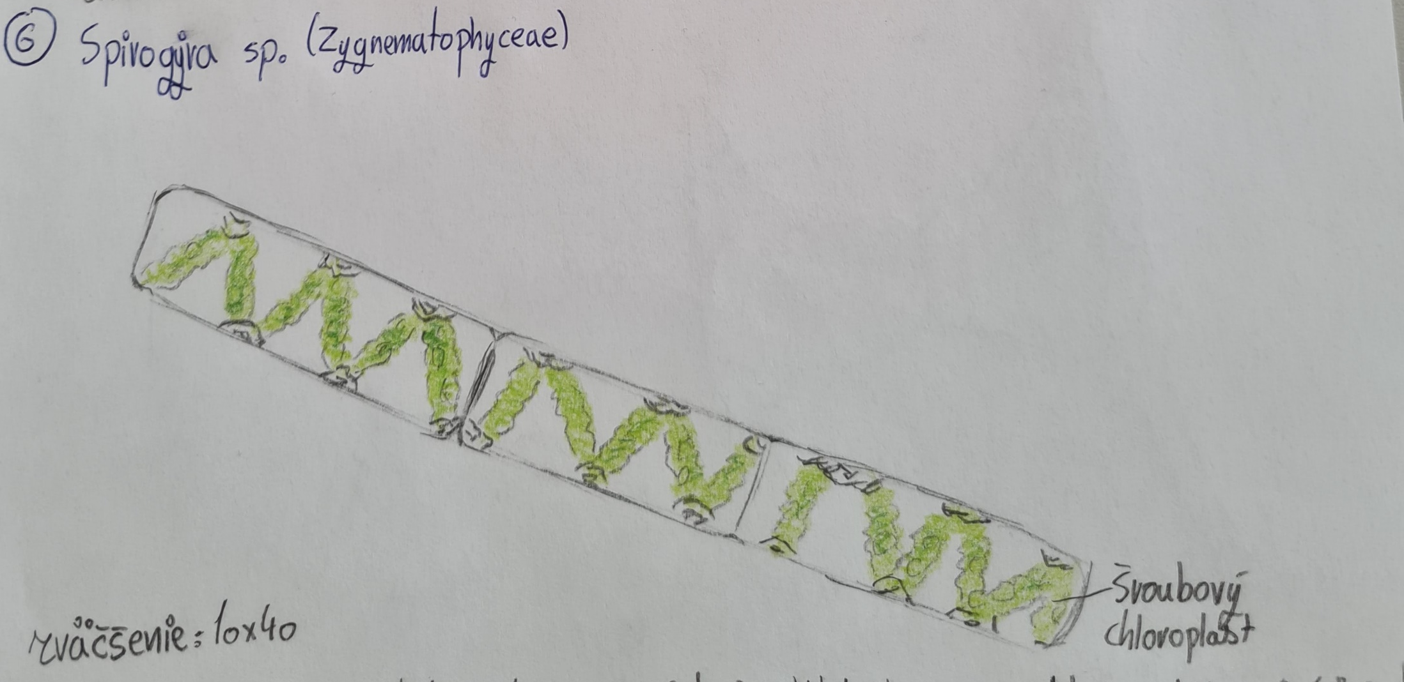

Slide 19
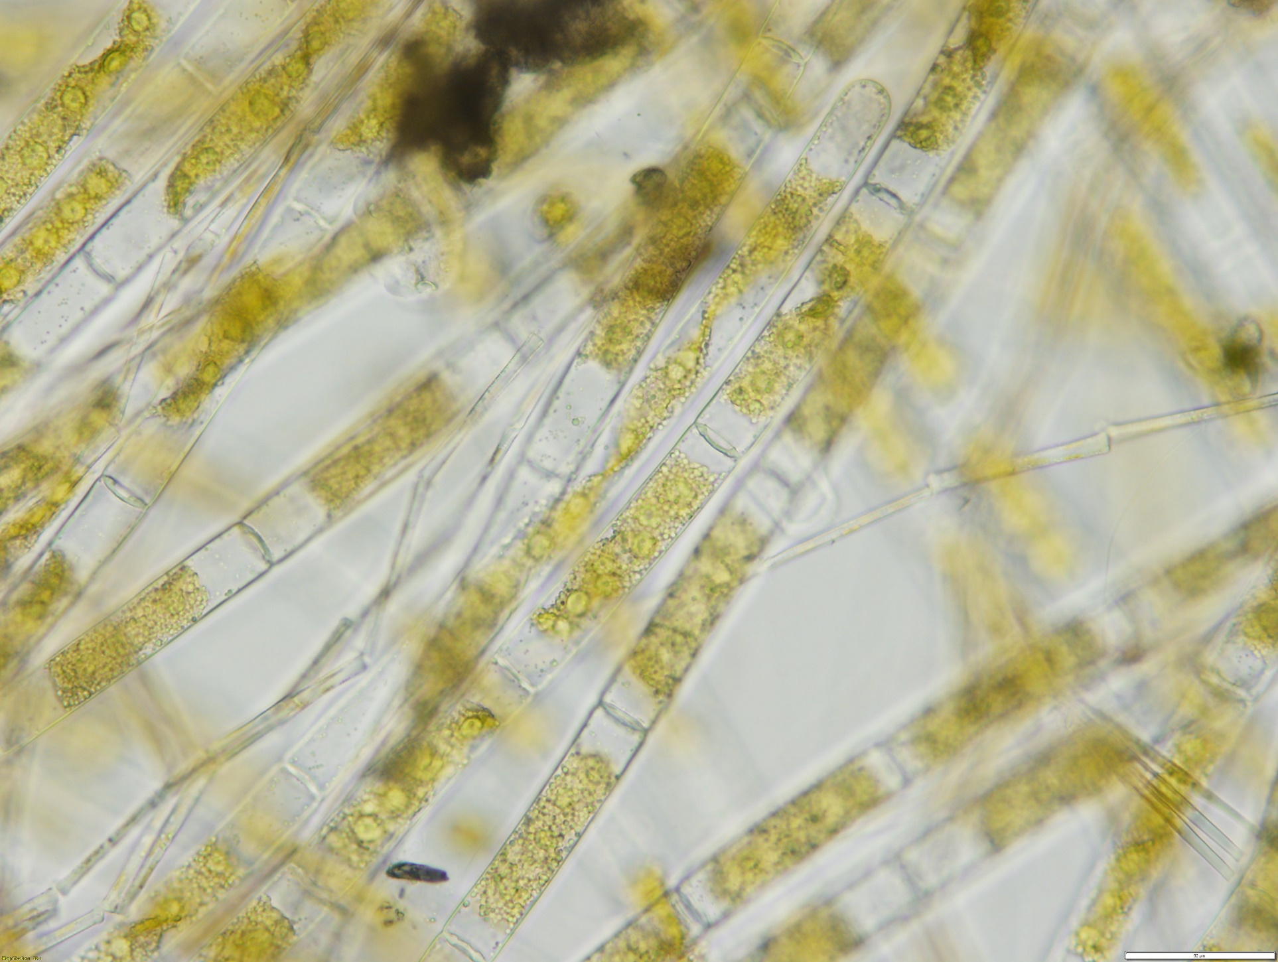
Třída Zygnematophyceae Mougeotia sp.
Zvětšení 400x
deskovitý chloroplast

Slide 20



Slide 21
Objekty
Třída: Charophyceae
Chara vulgaris (gametangia: oogonium, antheridium, korunka)
Třída: Zygnematophyceae
Cosmarium sp. (2 semicely, istmus, sinus, pyrenoid)
Staurastrum (2 semicely)
Zygnema sp. (hvězdicovitý chloroplast)
Mougeotia (deskovitý chloroplast)
Spirogyra (šroubovitý chloroplast)
Zvětšení 40x
Zvětšení 400x
Zvětšení 400x
Zvětšení 400x
Zvětšení 400x
Zvětšení 400x

